Slide 1
CH13公共危機的處理-2
馬鈺龍

Slide 2
前言
一、運動明星的社會責任
二、運動明星與媒體報導之關聯
三、運動明星與危機應對處理與案例探討

Slide 3
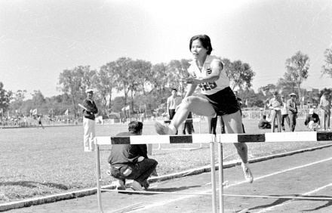
一、運動明星的社會責任
當運動選手在比賽取得佳績，逐漸為人民所知、接受和崇拜時，他們也可能成為運動明星。
運動明星具有知名度和號召力，有廣大的支持者，所以著名或受歡迎的運動員，也會成為相關商品，例如體育用品，或是慈善活動的代言人。

Slide 4
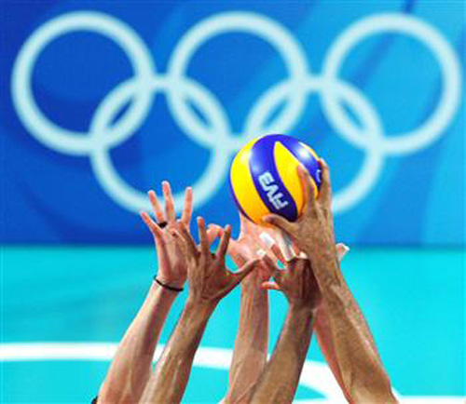
運動明星受到尊重和歡迎，就成為公眾人物，他們的言行舉止都會對社會產生「示範作用」，尤其會是青少年學習的榜樣，意味著他們肩負著社會責任。

Slide 5

二、運動明星與媒體報導之關聯
美國學者凱爾納曾提出「媒體奇觀」概念—「體現當代社會的基本價值觀、引導個人適應現代生活方式，並將當代社會中的衝突和其解決方式戲劇化的媒體文化現象，它包括媒體製造的各種豪華場面、體育比賽、政治事件等。」

Slide 6
在「媒體奇觀」現象中，運動明星與媒體間相互的生存依賴關係緊密
媒體需要運動明星不斷湧現，隨時吸引公眾的眼球，維持媒體的關注度，從而獲取廣告和經濟上的巨大收益
運動選手則需要被媒體關注，在社會上產生相當的知名度，奠定在體育界，社會上的地位。

Slide 7
如果媒體對新聞真實性和客觀性原則的背離，由於體育報導競爭性強、時效性要求高，出於「搶新聞」和「吸引眼球」的需要，一些媒體往往忽略或怠於進行事實核實，導致許多不真實的新聞事件、情節或細節等公開披露，背離了新聞事實。

Slide 8
媒體無疑應當擔負起責任來，發揮輿論引導、弘揚正能量的社會使命，不再把體育明星作為新聞「消費」的對象，而是在準確理解、核實新聞事實的基礎上開展報導，使體育新聞報導的價值得以回歸。

Slide 9
三、運動明星與危機應對處理與案例探討
體育明星危機事件一旦爆發，社會大眾情感受到衝擊，則會出現質疑及反對的聲音。
另外，贊助商等與體育明星有經濟效益關聯的相關個人、企業和組織，會考慮贊助效益。例如老虎伍茲、莎娃。
危機事件當事人，體育明星應該勇於承擔，利用各種有效快速的方法，去解決公眾訴求及心理、情感的問題，贏得理解信任。

Slide 10
危機事件爆發時，不僅要自身迅速反應，積極應對，而且要善於借助權威的外力，還原事件真實。
一般來說，權威機構和個人有自己固定的受眾，且權利機製和豐富的經驗學識可以消除社會公眾的警戒防備和質疑心理，去獲取公眾信任和支持，盡快度過危機。

Slide 11
媒體作為社會輿論的引導者和描述者，對於體育明星公眾形象的樹立和維護具有重要影響。
積極配合的態度接觸媒體，不僅是對他人的尊重，更是對於自身潛在危機的消除。
積極參加社會公益活動，提高媒體正面曝光率，也是避免公眾危機產生，樹立良好形象的積極手段。

Slide 12
案例一、2012年倫敦奧運劉翔退賽
案例二、2006年喬丹快閃事件

Slide 13
謝謝

